Slide 1
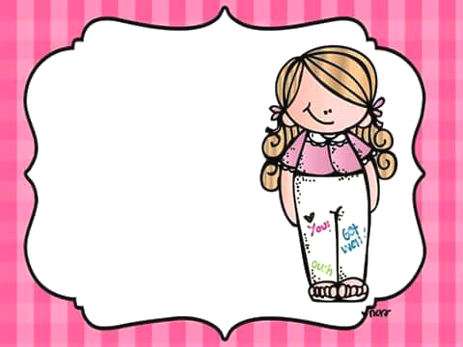
Cómo impacta un niño que no socializa en el trabajo en grupo.
(Experiencias de educadoras)

Slide 2
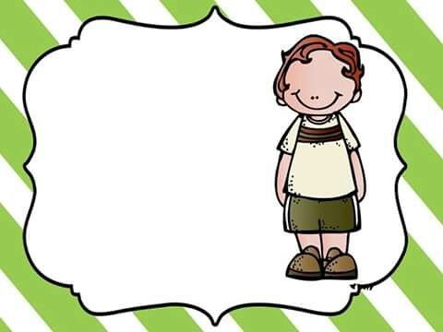
Caso 1 No socialización causa se falta en el desarrollo del lenguaje .
Aldahir es un niño de primer año en el jardín de niños al elaborar el expediente y llevar a cabo entrevistas con padres de familia nos damos cuenta de que el niño está a cargo de su abuela con una edad avanzada, su madre es una joven de 16 años que tuvo al pequeño a los 13, no habla con sus compañeros.
Medidas que se tomaron
En la actualidad se han dado pláticas con el en recreo confirmando sus aprendizajes que supiera lo básico reconocer colores , partes del cuerpo , solo ha dicho dos palabras que son ma y su nombre no logra decirlo aun , fuera de eso los trabajos y juegos participa
mejor

